Slide 1
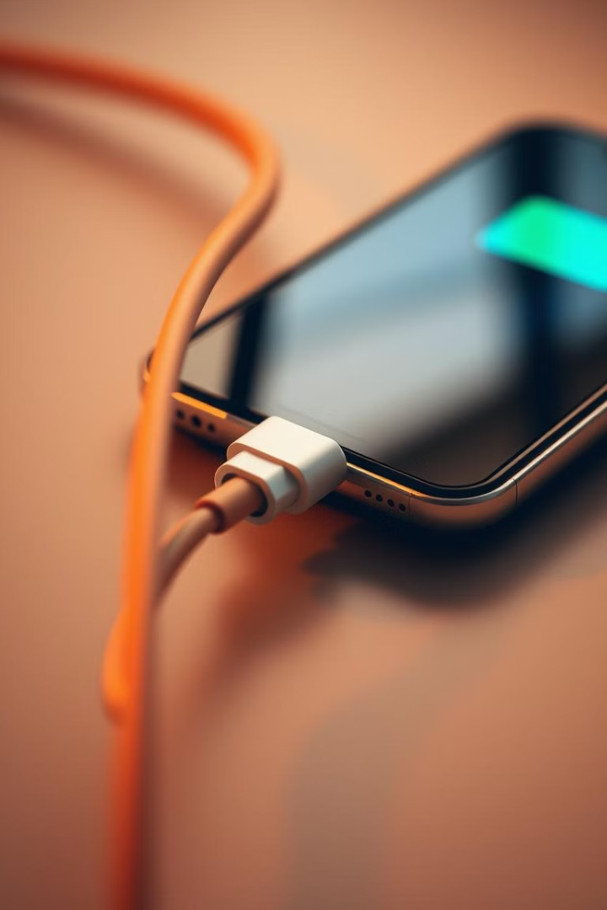
Jak správně zacházet s mobilní baterií
Nikdy nenechávejte mobilní telefon dlouho nabíjet
Baterie může být poškozená
Vždy kontrolujte baterii
Ideálně nechte nabít do 30-50 procent

Slide 2
Základní typy baterií v mobilních telefonech
Lithium-ion (Li-Ion)
Lithium-polymer (Li-Po)
Nejrozšířenější typ baterií v mobilech. Nabízí vysokou hustotu energie, rychlé nabíjení a dlouhou životnost.
Lehčí a flexibilnější než Li-Ion. Umožňují výrobu tenčích a odolnějších zařízení. Obvykle s delší životností.

Slide 3
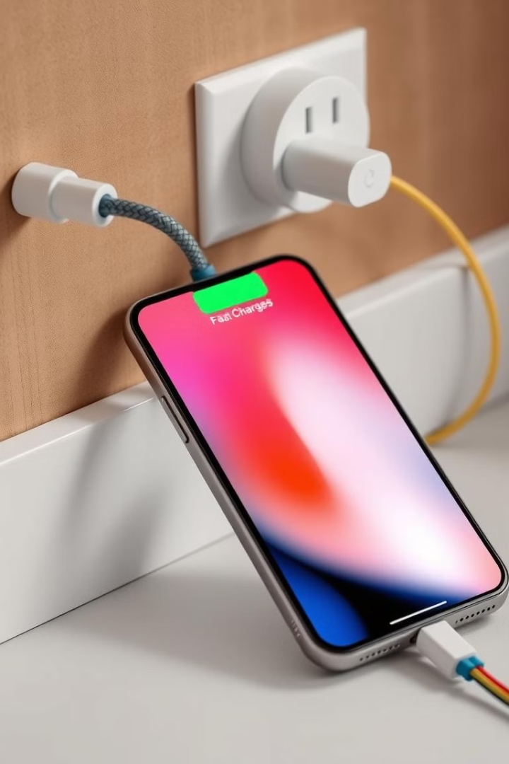
Dobíjení: jak často a kdy
1
Pravidelné nabíjení
2
Plná kapacita
Doporučuje se nabíjet telefon, když je baterie vybitá na 20-30%.
Nenechávejte telefon nabíjet déle než na 100% kapacity, může to zrychlit stárnutí baterie.
3
Používejte originální nabíječku
Použití neoriginální nabíječky může vést k poškození baterie a telefonu.

Slide 4
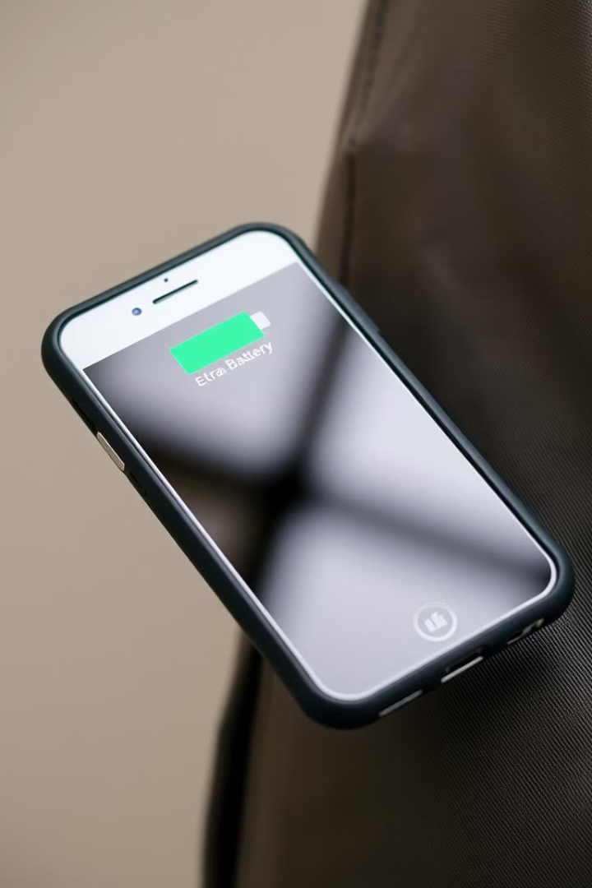
Skladování baterií: tipy pro delší životnost
Ideální teplota
Nabíjecí úroveň
Skladujte baterie v chladném a suchém prostředí. Teplo a vlhkost baterii poškozují.
Nejlepší je skladovat baterii na 40-50% nabití. Plně nabitá baterie se rychleji stárne.
Vyhněte se hlubokému vybití
Nenechávejte baterii úplně vybitou. Hluboké vybití může způsobit její nenávratné poškození.

Slide 5
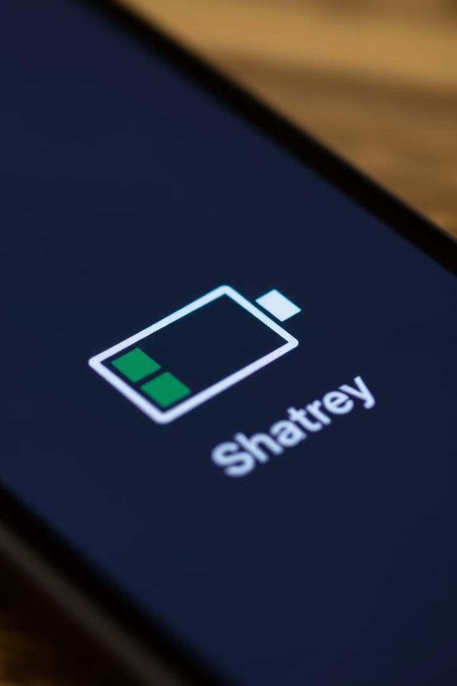
Indikace špatného stavu baterie
Rychlé vybíjení
Telefon se vybíjí rychleji než obvykle i při běžném používání.
Přehřívání
Telefon se přehřívá i při běžném používání, což může být známkou přetížení baterie.
Nízká výkonnost
Telefon má zpomalený výkon, zamrzá a aplikace se spouštějí pomalu.

Slide 6
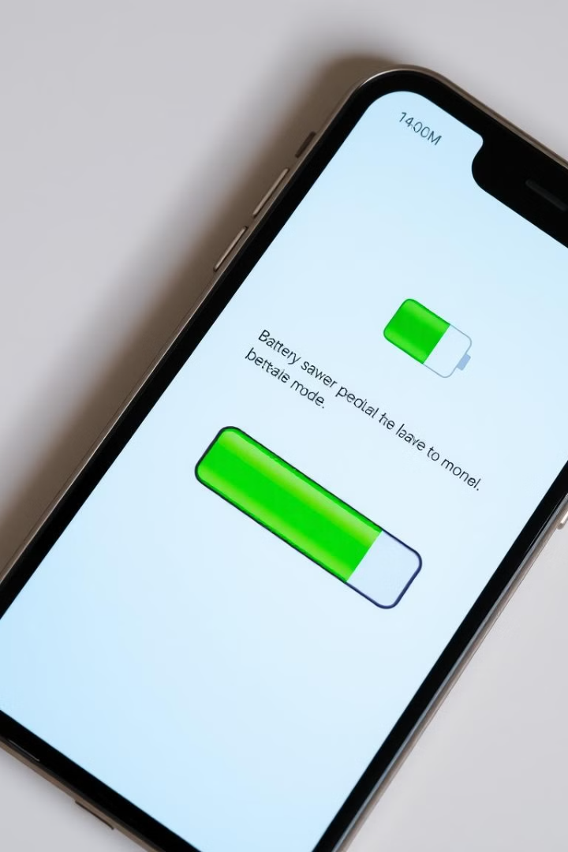
Strategie pro prodloužení výdrže baterie
1
Ztlumte zvuk
Ztlumení zvuku a vibrace telefonu snižuje spotřebu energie.
2
Snižte jas displeje
Displej je jedním z největších žroutů energie. Nastavte si optimální jas.
3
Vypněte Wi-Fi a Bluetooth
Používejte Wi-Fi a Bluetooth pouze tehdy, když je to nutné.
4
Uzavřete nepoužívané aplikace
Aplikace běžící na pozadí spotřebovávají energii i když je nepoužíváte.

Slide 7
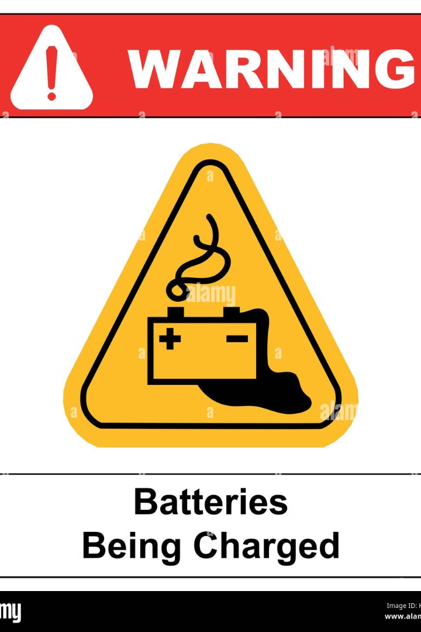
Bezpečnost při zacházení s bateriemi
Neskladujte v extrémních teplotách
Vyhněte se teplým a vlhkým místům, kde by baterie mohla explodovat.
Nepoužívejte poškozené baterie
Pokud je baterie poškozená, nepoužívejte ji. Může dojít k úniku nebezpečných chemikálií.
Neodkládejte baterii do ohně
Baterie mohou při požáru explodovat a způsobit vážné zranění.

